Slide 1

PHÂN TÍCH NGHIỆP VỤ CHO ỨNG DỤNG THỜI KHÓA BIỂU CÁ NHÂN
MÔN: PHÂN TÍCH NGHIỆP VỤ PHẦN MỀM
Sinh viên: 10122312 – NGUYỄN THỊ QUYÊN
10122277 – HOÀNG MINH NGUYỆT
10122367 – PHẠM THỊ THU TRANG
Giảng viên hướng dẫn: TS. ĐÀO ANH HIỂN

Slide 2
Chương 1: Giới Thiệu Đề Tài
Tổng quan sản phẩm
Ứng dụng giúp người dùng quản lý thời gian hiệu quả: tạo/ sửa/ sắp xếp thời khóa biểu, nhắc nhở thông minh, đồng bộ đa thiết bị, giao diện thân thiện, hỗ trợ tiếng Việt.
3. Tính năng chính
Đăng ký/đăng nhập đa phương thức
Tạo & quản lý sự kiện, nhắc nhở thông minh
Đồng bộ & xử lý xung đột lịch
2. Bối cảnh & Cơ hội
Giao diện trực quan, phân loại Eisenhower, chia sẻ lịch, báo cáo hiệu suất
Người dùng hiện mất nhiều thời gian quản lý lịch bằng tay, dễ quên, trùng lịch.
Admin quản lý hệ thống
Nhu cầu cao về 1 công cụ cá nhân hóa, nhắc nhở tự động, đồng bộ đa nguồn (GG Calendar, công ty...).
Có tiềm năng mở rộng chia sẻ nhóm, phân tích thời gian

Slide 3
Chương 2: Đặc Tả Yêu Cầu
Xác định Actor
Danh sách use case (51 use case)
Người dùng
Các use case đại diện cho các chức năng chính của ứng dụng:
Quản trị viên
Đăng nhập/ Đăng ký tài khoản
Hệ thống bên ngoài
Tạo/ chỉnh sửa/ xóa thời khóa biểu
Xem thời khóa biểu (theo ngày, tuần, tháng)
Thêm/ sửa/ xóa/ tìm kiếm sự kiện cá nhân
Nhận thông báo nhắc nhở
Đồng bộ hóa dữ liệu
Đặc tả chi tiết use case tạo sự kiện mới tên use case: Người dùng tạo sự kiện mới
Luồng cơ bản:
Người dùng chọn “Tạo sự kiện mới”
Actor chính: Người dùng
Hệ thống hiển thị form nhập: • Tiêu đề, thời gian, địa điểm, mô tả • Tùy chọn lặp lại (tuần/tháng) • Nhắc nhở (trước 5 phút hoặc do người dùng cài)
Actor phụ: Google Account, Outlook, Hệ thống xác thựcMục tiêu: Tạo một sự kiện mới trong thời khóa biểu cá nhân
Điều kiện tiên quyết:
Người dùng đã đăng nhập hệ thống
Người dùng chọn “Lưu” hoặc “Lưu và đồng bộ”
Đã truy cập giao diện thời khóa biểu.
Hệ thống kiểm tra hợp lệ → tạo sự kiện (1 lần hoặc định kỳ)
Nếu có đồng bộ, hệ thống gửi API đến Google/Outlook
Hiển thị: "Tạo sự kiện thành công"
Luồng thay thế: Người dùng hủy thao tác. Hệ thống quay về màn
hình trước.

Slide 4
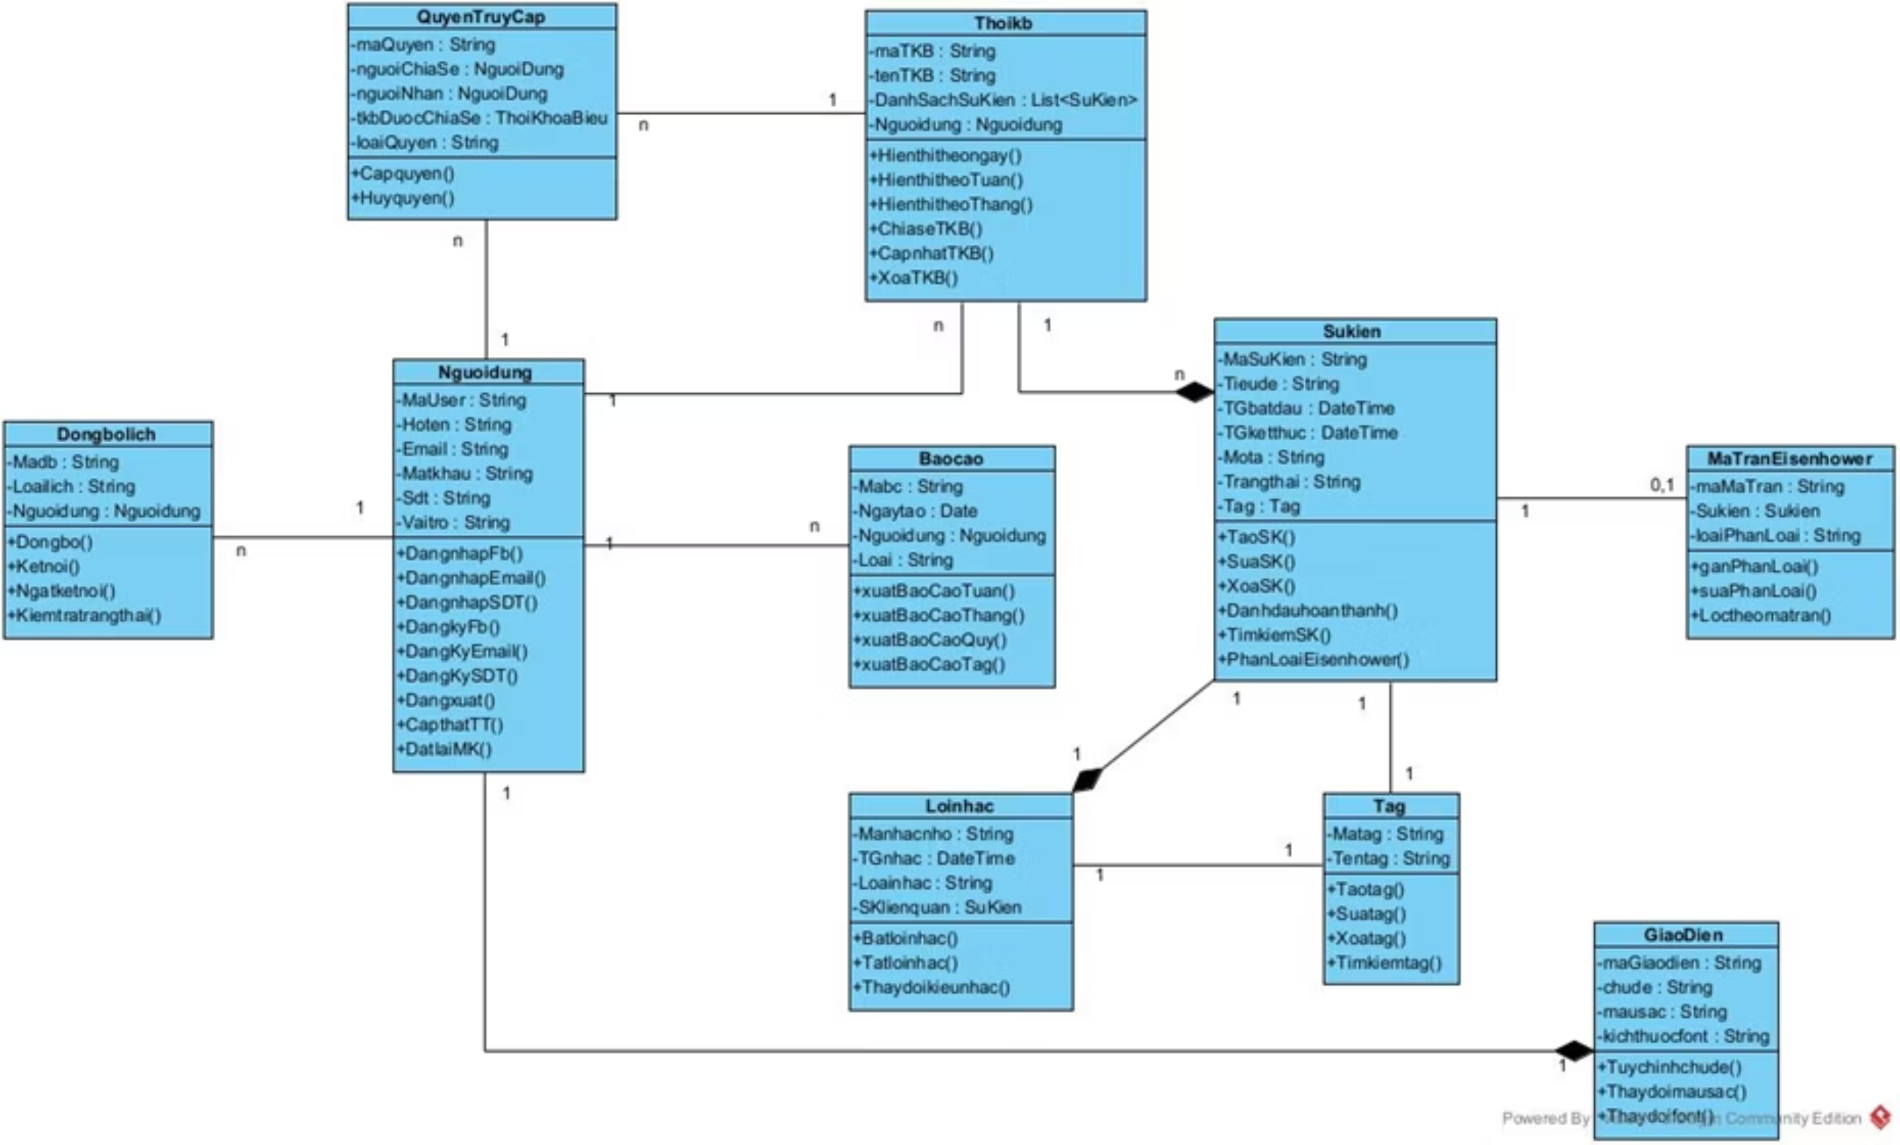
Chương 3: Các Yêu Cầu Chức Năng
3.1 Biểu đồ lớp thực thể

Slide 5
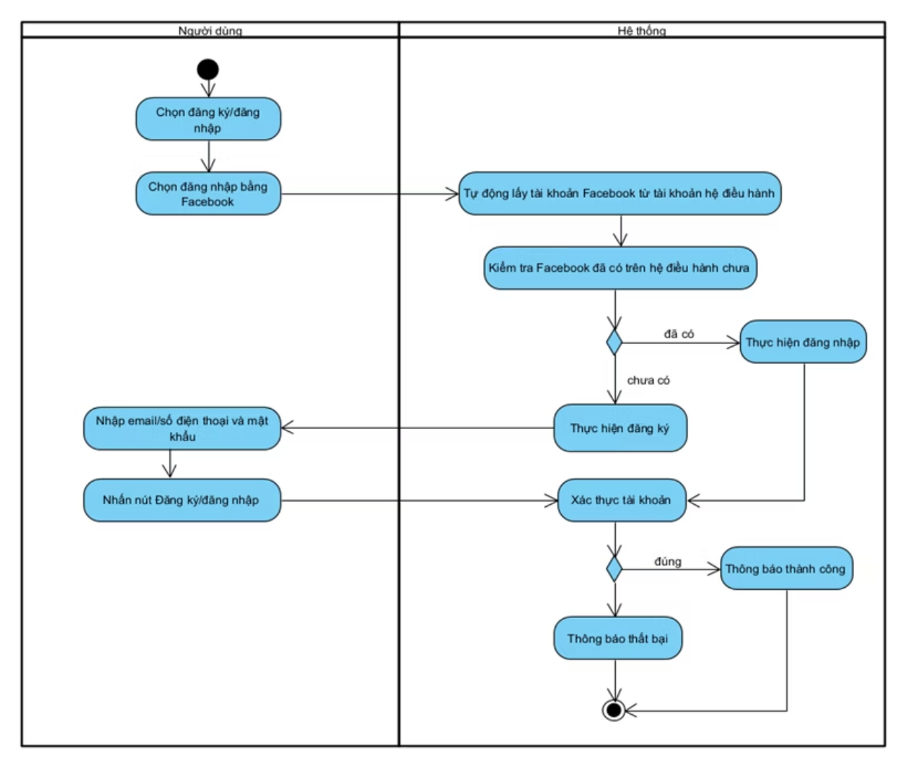
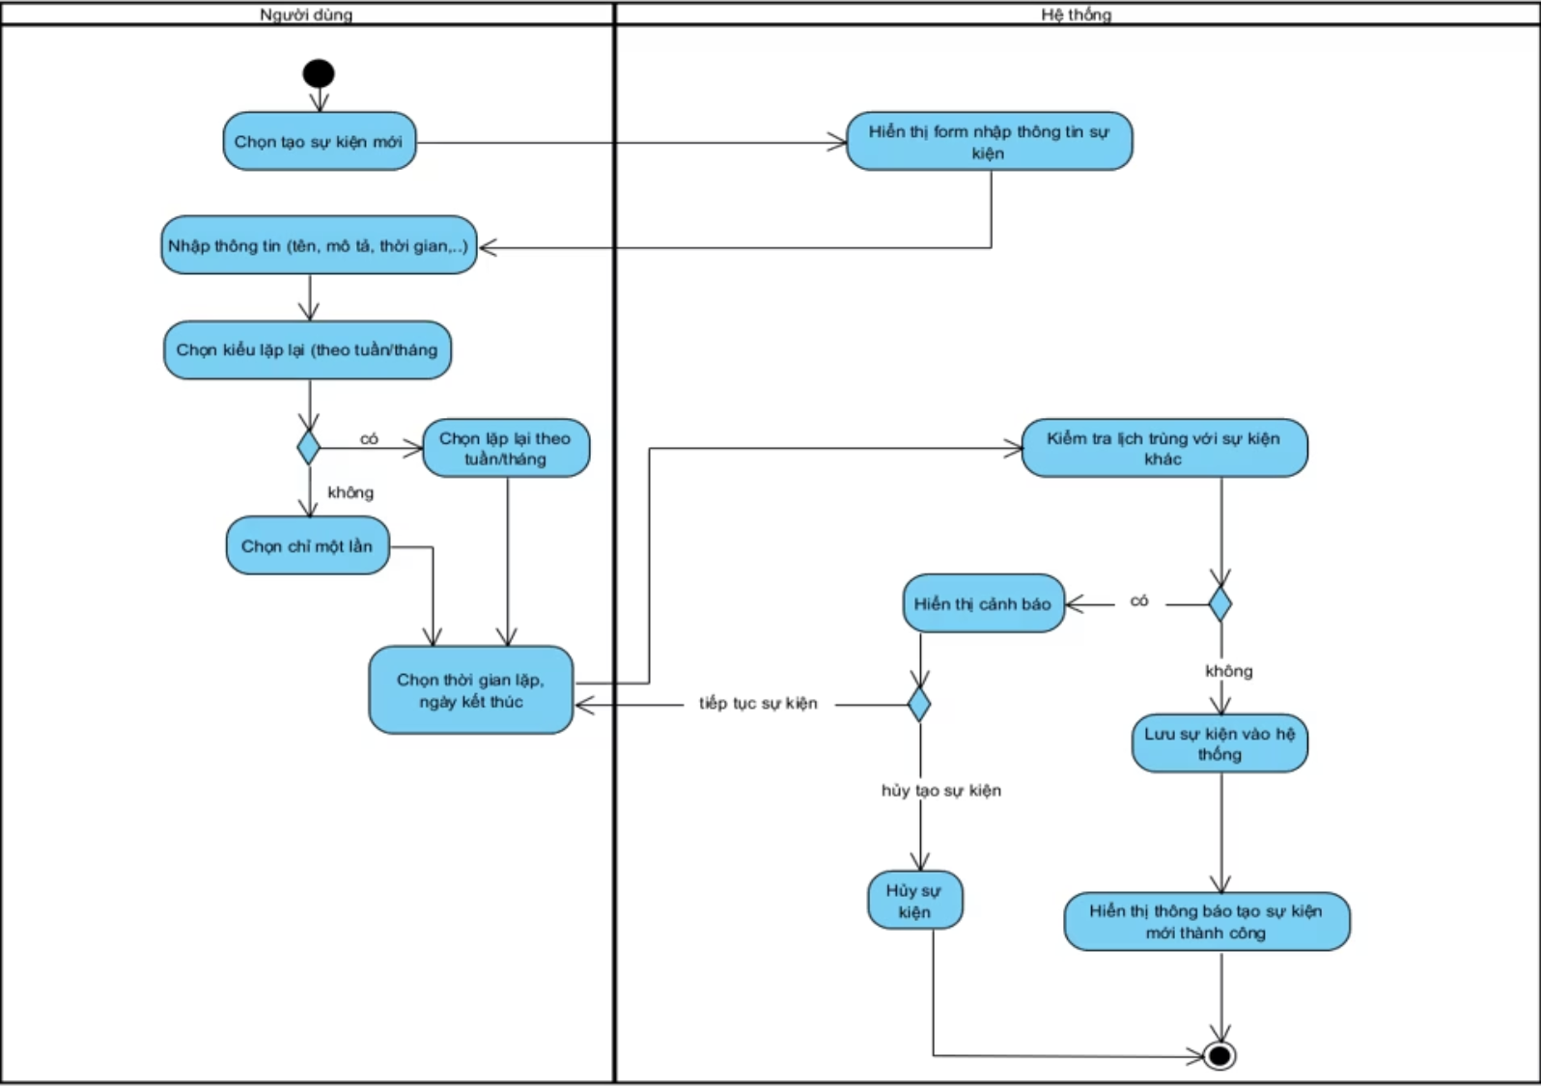
Chương 3: Các Yêu Cầu Chức Năng
3.2 Biểu đồ hoạt động của use case
Biểu đồ hoạt động của use case Đăng ký/đăng nhập bằng Facebook
Biểu đồ hoạt động của use case Tạo sự kiện mới

Slide 6
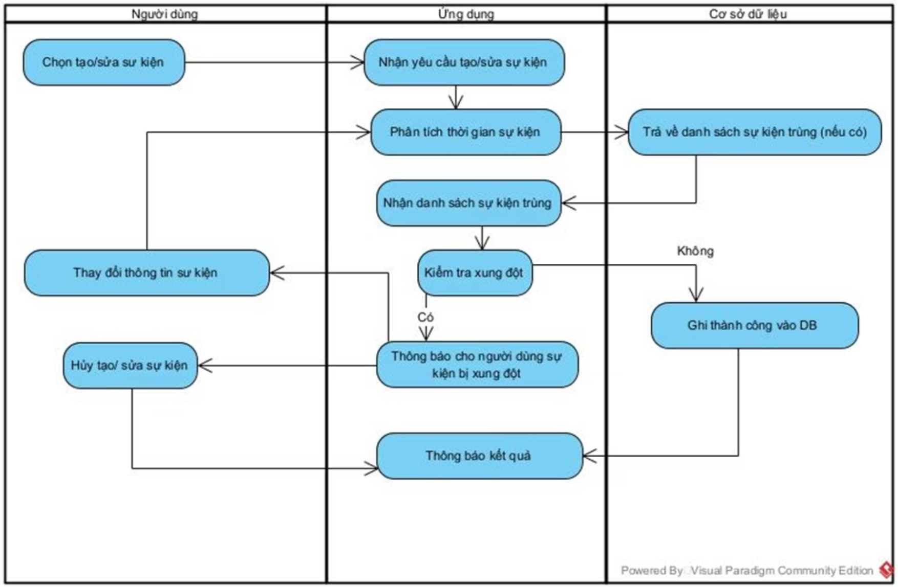
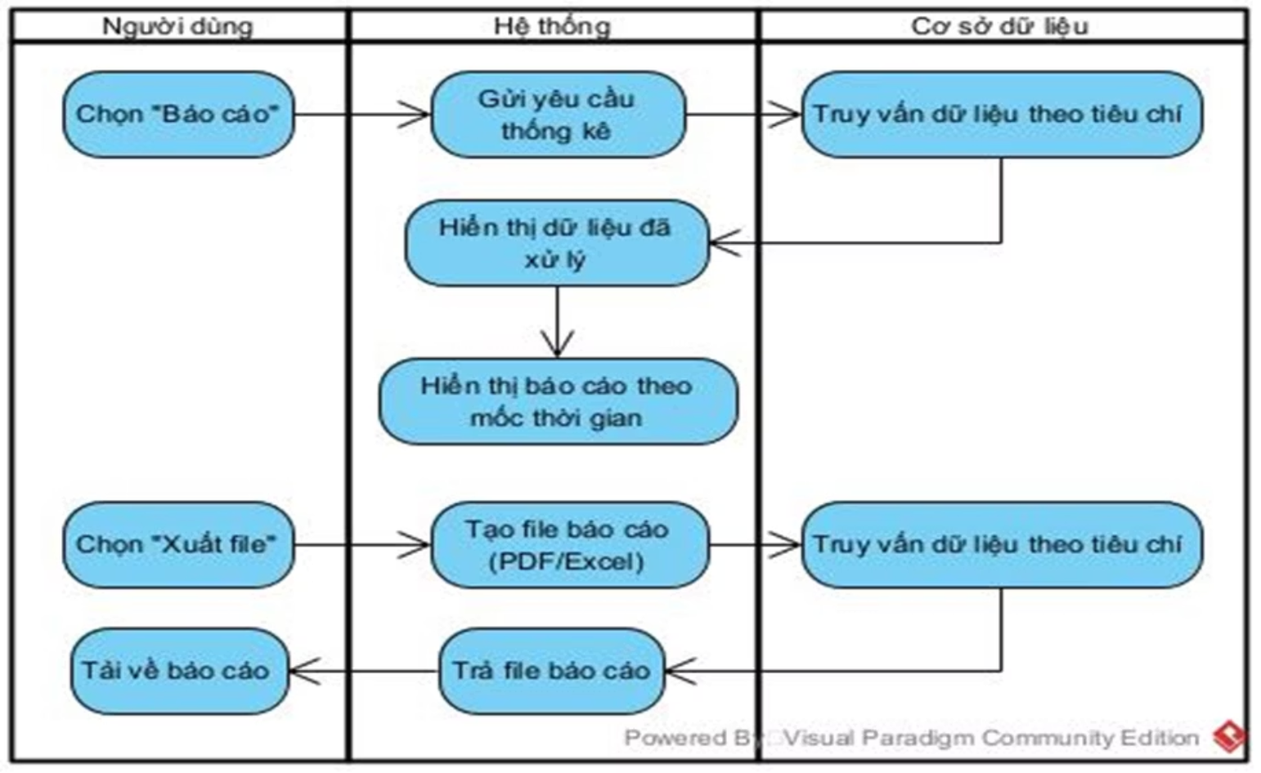
Chương 3: Các Yêu Cầu Chức Năng
3.3 Biểu đồ Swimlane
Báo cáo thống kê
Xử lý xung đột thời gian

Slide 7
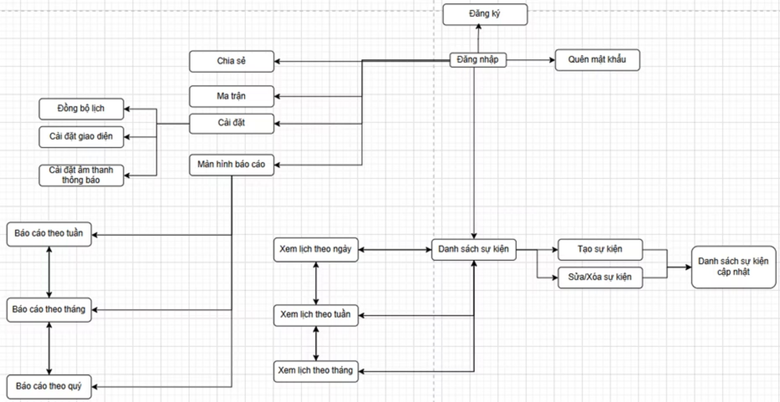
Chương 3: Các Yêu Cầu Chức Năng
3.4 Yêu Cầu Hệ Thống
Luồng màn hình ứng dụng theo actor người dùng

Slide 8
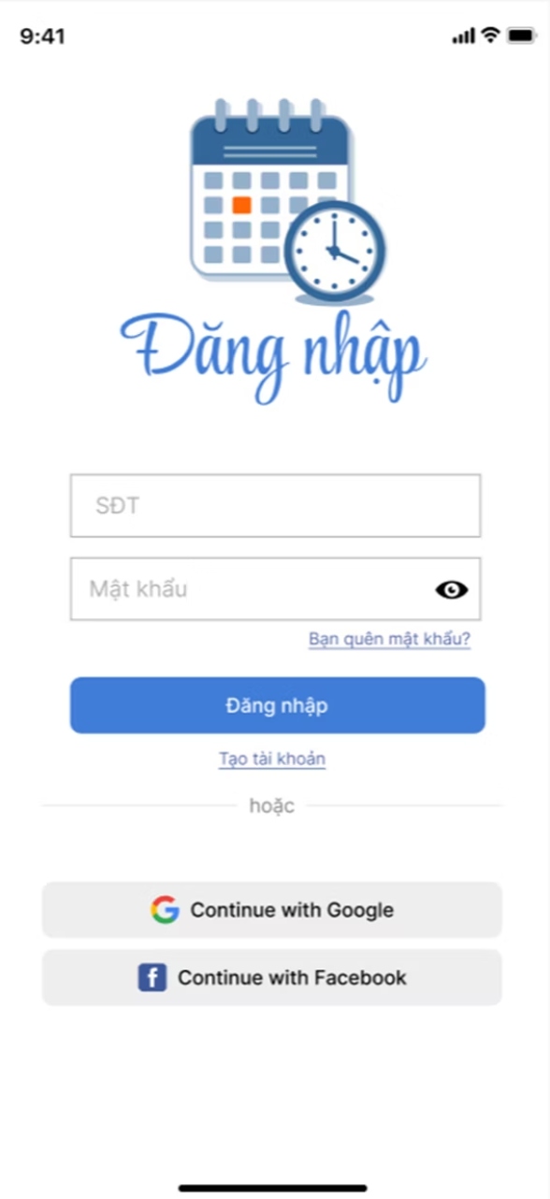
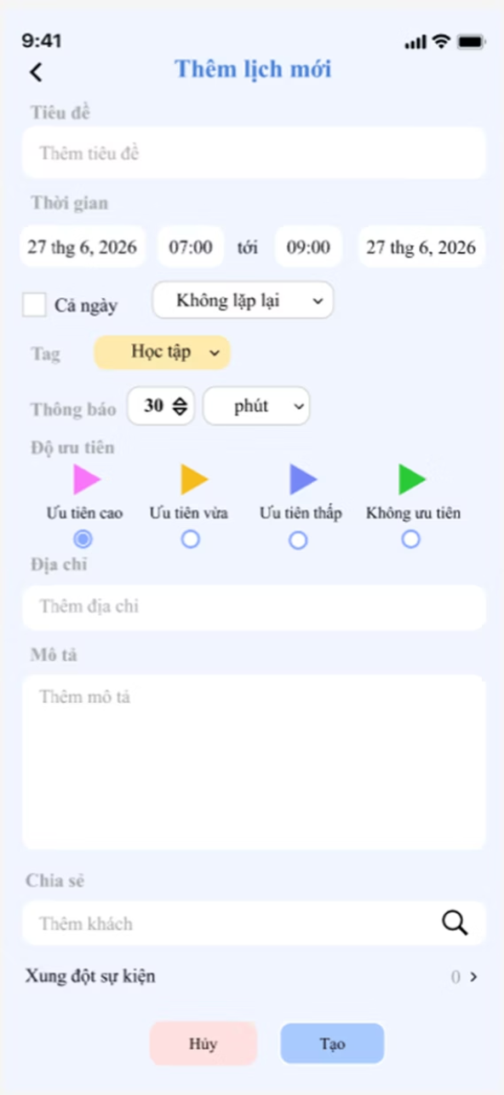
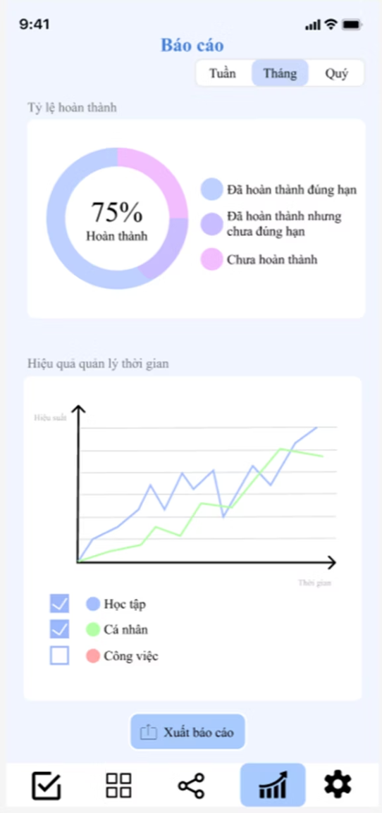
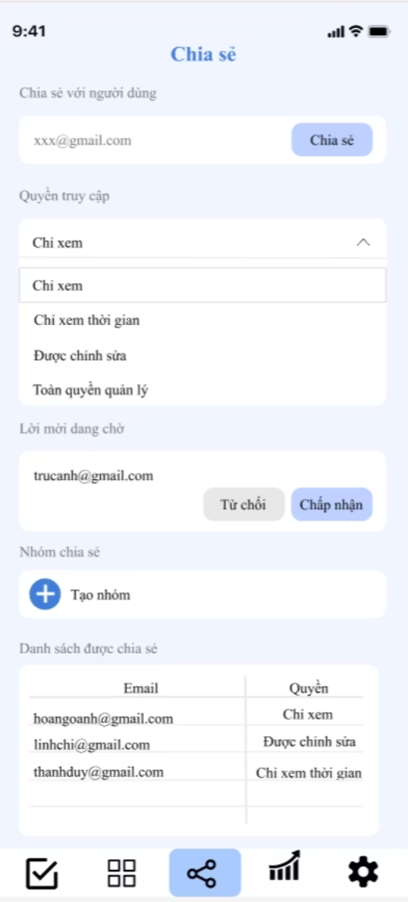
Chương 3: Các Yêu Cầu Chức Năng
3.5 Thiết kế Prototype
Giao diện Đăng nhập
Giao diện Thêm lịch
Giao diện Báo cáo
Giao diện Chia sẻ

Slide 9








Chương 4: Các yêu cầu phi chức năng
Bên cạnh các chức năng cụ thể, ứng dụng còn cần đáp ứng các yêu cầu phi chức năng để đảm bảo chất lượng và trải nghiệm người dùng tối ưu. Các yêu cầu này bao gồm:
Tính hiệu năng
Tính bảo mật
Khả năng mở rộng
Tính tin cậy
Tốc độ phản hồi nhanh, xử lý mượt mà ngay cả với lượng dữ liệu lớn.
Bảo vệ dữ liệu cá nhân của người dùng, ngăn chặn truy cập trái phép.
Dễ dàng bổ sung tính năng mới và hỗ trợ số lượng người dùng tăng lên trong tương lai.
Uptime ≥ 99.5%, sao lưu hàng ngày, hỗ trợ hỗ trợ chế độ ngoại tuyến (offline mode).
Tính sẵn sàng
Tính khả dụng
Khả năng bảo trì
Tính khả chuyển
Hệ thống hoạt động 24/7, có cơ chế failover (chuyển đổi dự phòng) khi server gặp sự cố.
Giao diện dễ dùng, hỗ trợ đa ngôn ngữ, giao diện thiết kế responsive phù hợp với cả PC và thiết bị di động, hỗ trợ tùy chỉnh chế độ sáng/tối.
Mã nguồn rõ ràng, có module, dễ kiểm thử và bảo trì, kèm tài liệu hướng dẫn, unit test & integration test đầy đủ.
- Ứng dụng có thể triển khai trên nhiều môi trường (web, mobile).
- Hỗ trợ các trình duyệt phổ biến và có thể tích hợp với nền tảng khác qua API chuẩn RESTful.
Hệ thống hỗ trợ cập nhật không gián đoạn, có logging & monitoring để phát hiện, xử lý lỗi hiệu quả.

Slide 10


